Slide 1
Зеренді ауданы «Айдабол орта мектебі» КММ Зерендинский район КГУ «Айдабульская СШ»
АӘД кабинеті – әскери-патриоттық жұмысының орталығы
Кабинет НВП – центр военно-патриотической работы
АӘД ұйымдастырушысы: Байкануров К.И.

Slide 2
Мақсаты: жас ұрпақты Отан қорғауға дайындау Цель: подготовка подрастающего поколения к защите Родины
Міндеттері:
Теорияны зерттеу
Тәжірибелік дайындық
Үздік патриоттық дәстүрлер рухында тәрбиелеу
Задачи:
Изучение теории
Практическая подготовка
Воспитание в духе лучших патриотических традиций

Slide 3
Жұмысымыздың ұраны: Девиз работы:
Өз туған ауылында тасты құрметтемейтін адам басқа ауылдың тауларын құрметтей алмайды.
Б. Момышұлы
Тот, кто не уважает камень в родном ауле, не сможет уважать и горы другого аула.
Б. Момышұлы

Slide 4
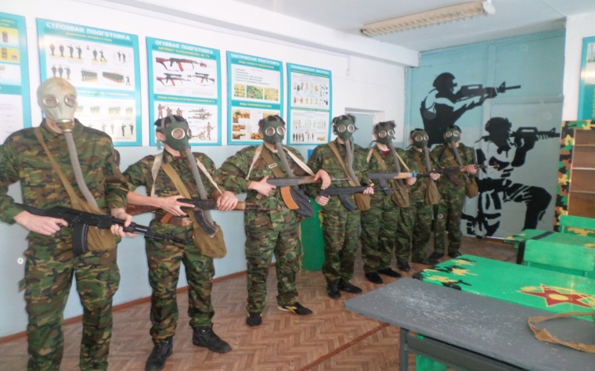
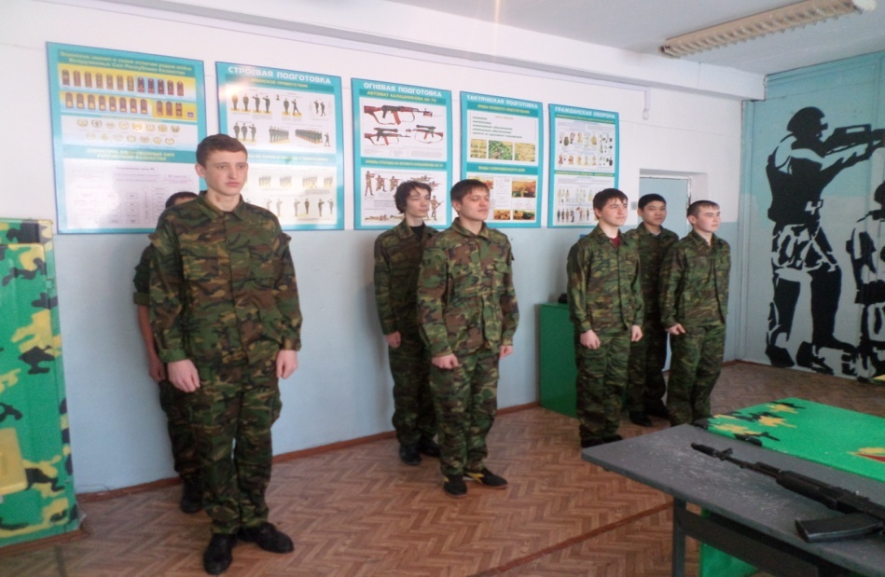
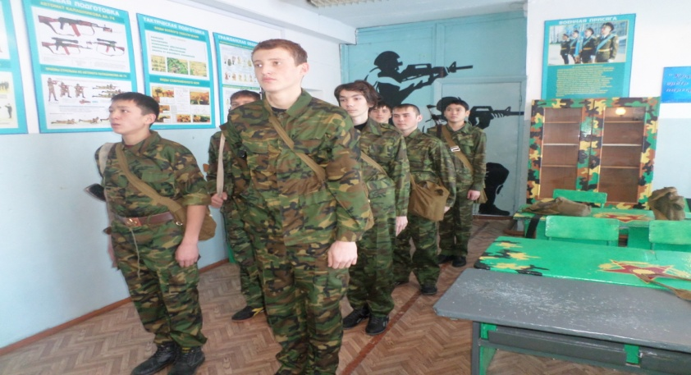
Теория және практика бірлестігі Единство теории и практики

Slide 5
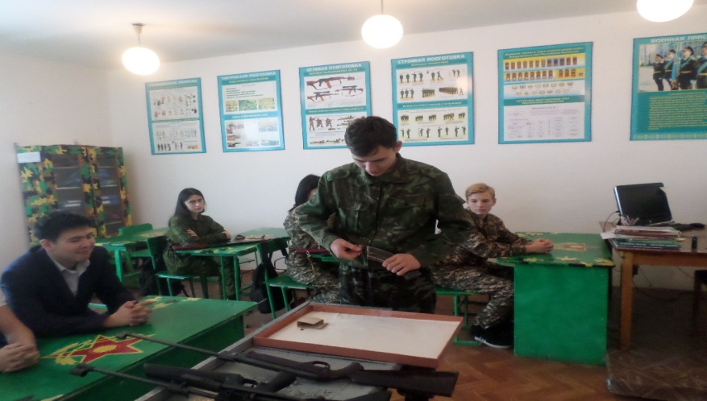
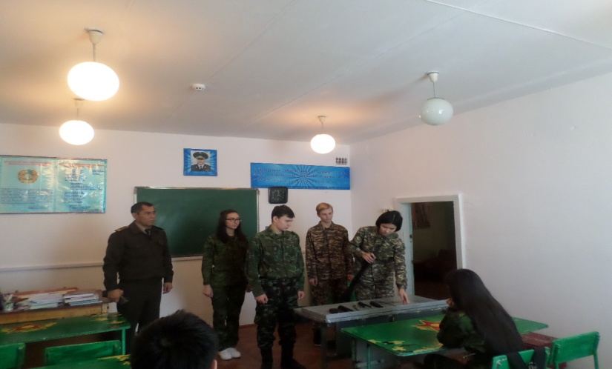
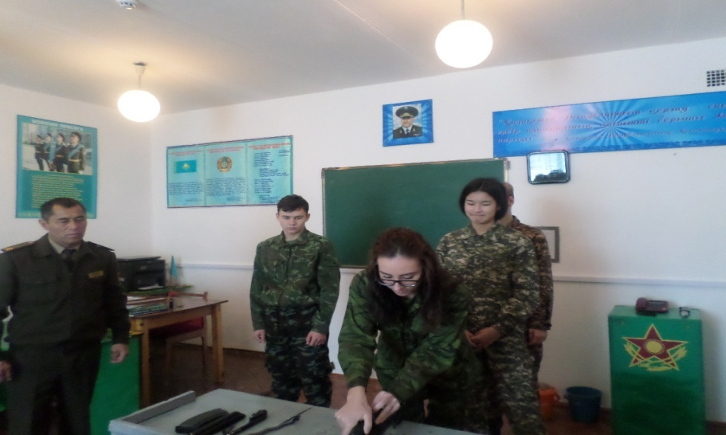
Бір-бірімізден үйренеміз Учимся друг у друга

Slide 6
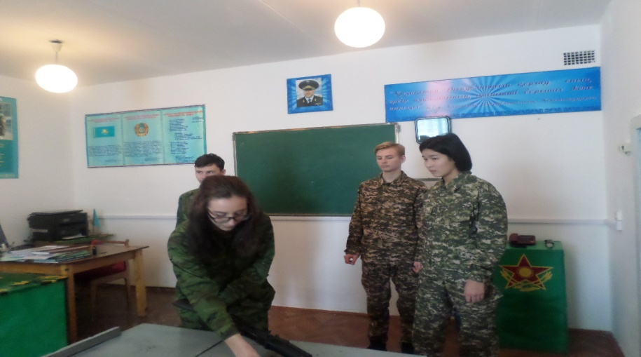
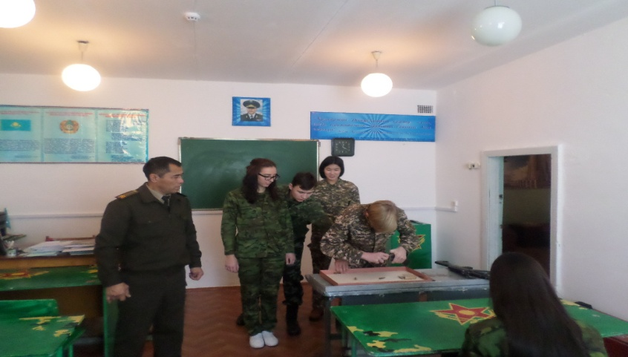
Бір-бірімізді қолдаймыз Поддерживаем друг друга

Slide 7
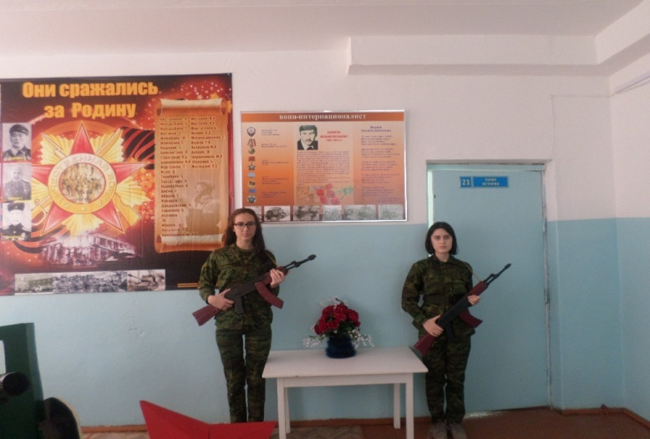
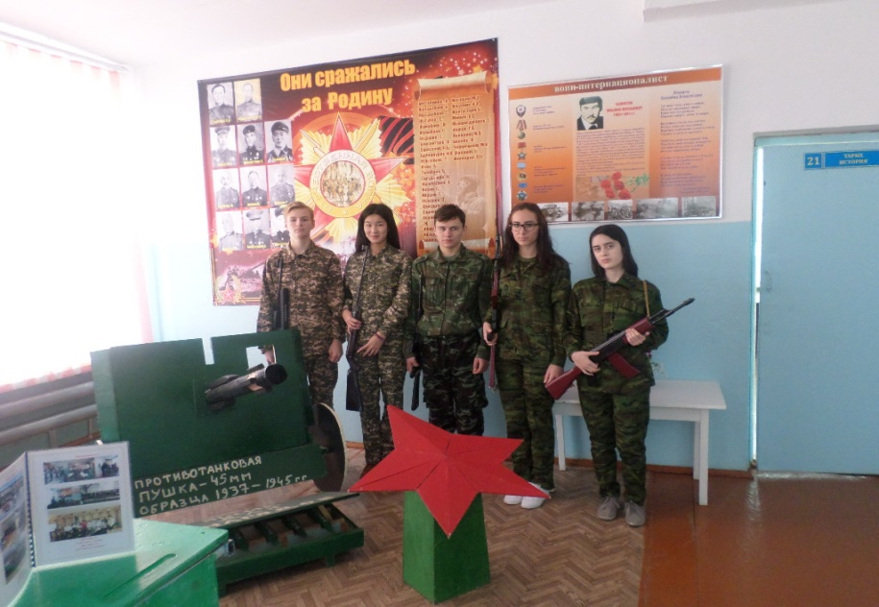
Әскери даңқ залы Зал боевой славы

Slide 8
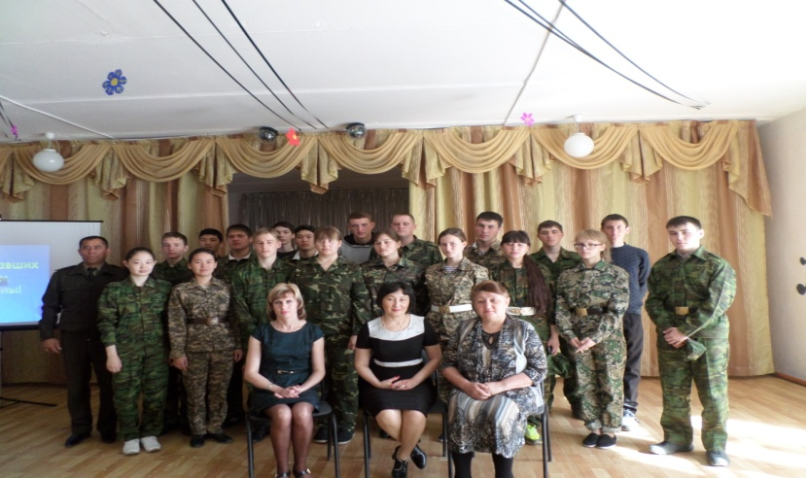
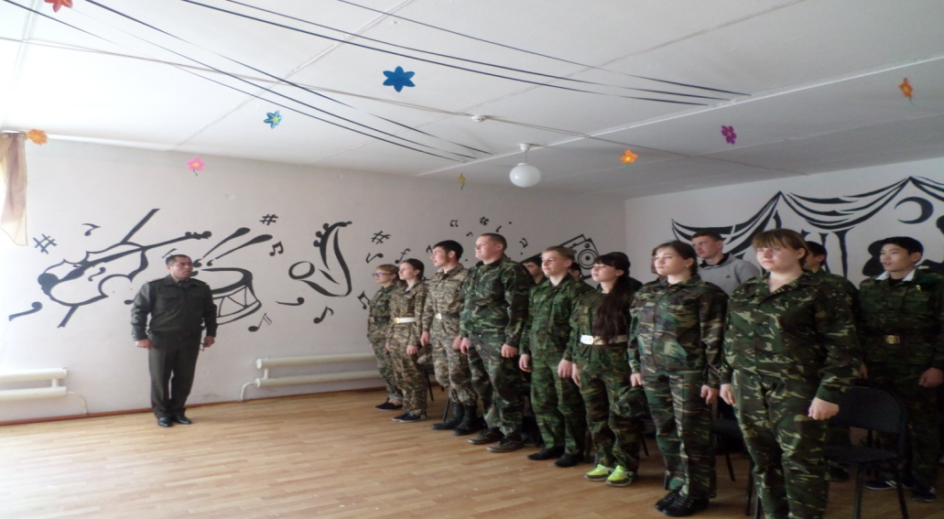
Ерлік сабақтары – патриотизм сабақтары Уроки Мужества – уроки патриотизма

Slide 9
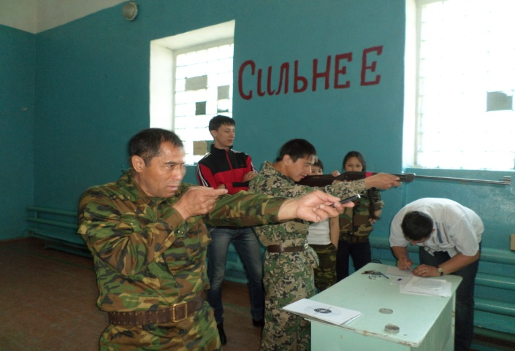
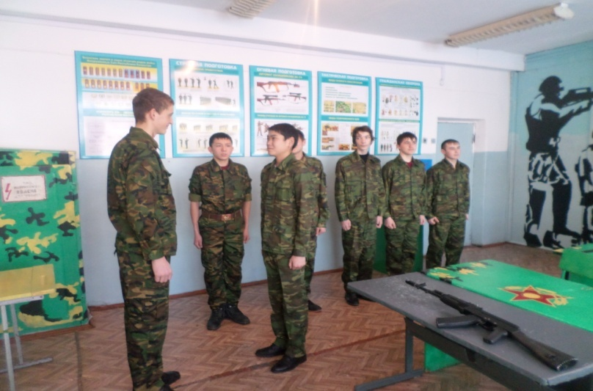
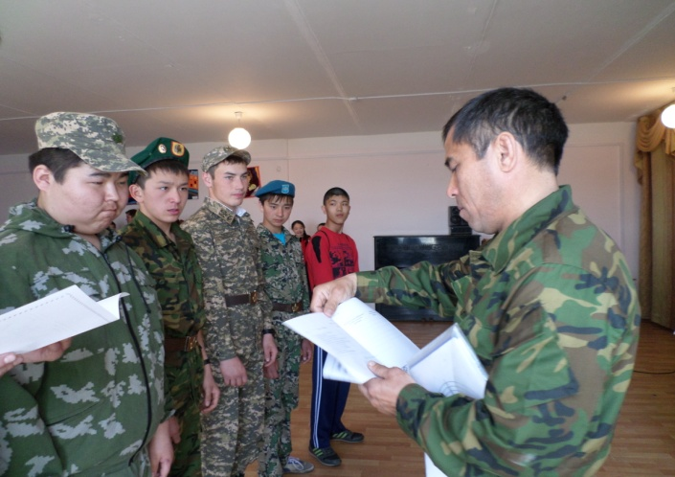
Әскери-патриоттық «Жас Ұлан» эстафетасы Военно-патриотическая эстафета «Жас Ұлан»

Slide 10
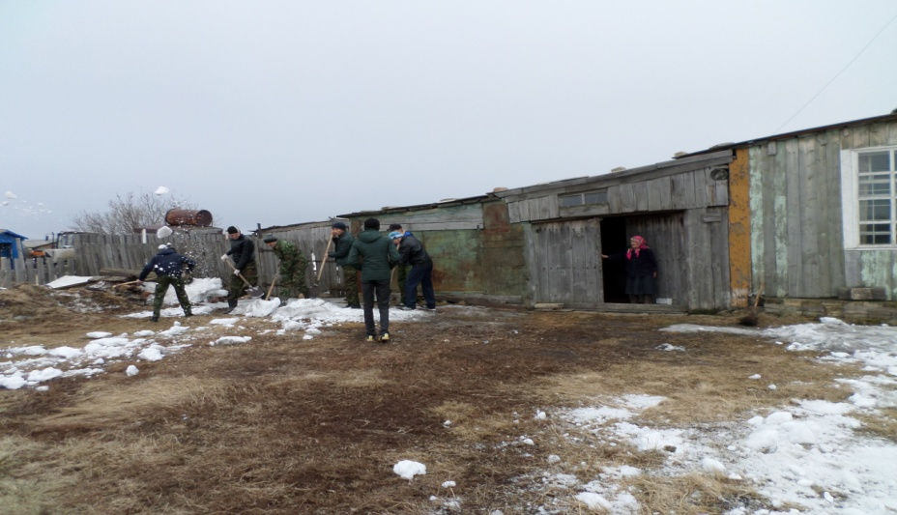
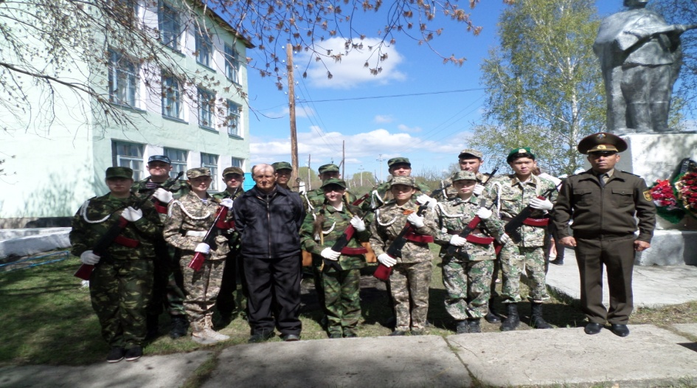
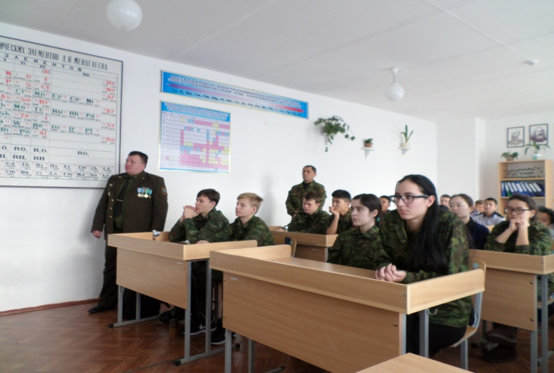
Страницы истории: Афганистан, Чернобыль, Ветераны...

Slide 11
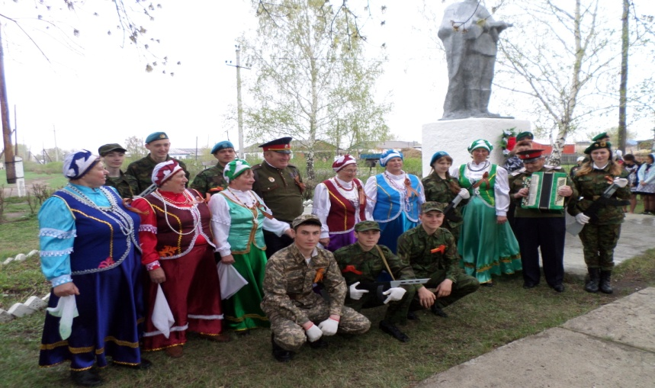
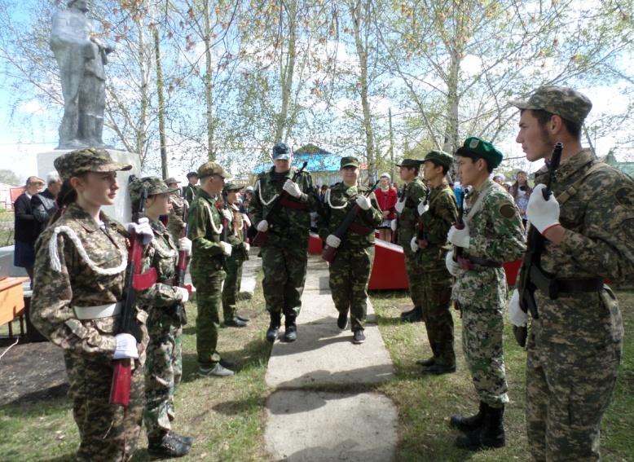
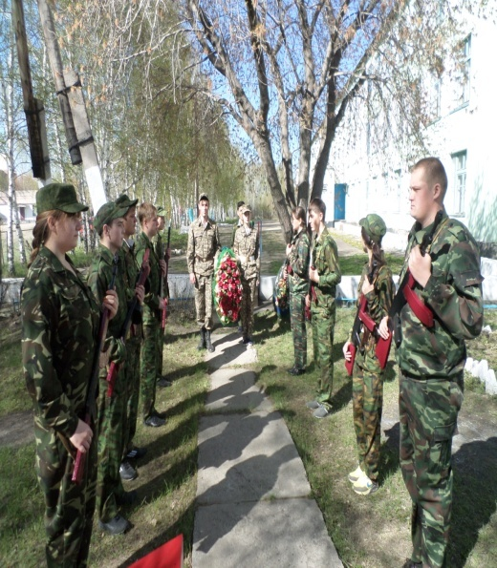
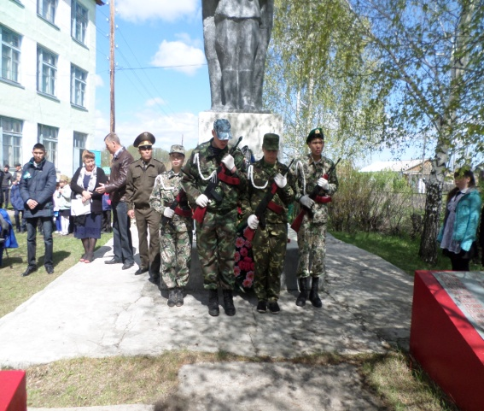
Жеңіс Күні День Победы

Slide 12
Отанға деген сүйіспеншілік - өркениетті адамның алғашқы қадiр-қасиеті
Наполеон
Любовь к родине — первое достоинство цивилизованного человека.
Наполеон

